Slide 1
CTF 入门指南（Crypto）
环境，代码，数学，DEBUG，Endless Waiting

Slide 2
杂耍与知识
枯燥的知识 --------->
有趣的杂耍

Slide 3
地图与彩蛋
编码（Encoding）
哈希（Hash）
随机（Randomness）
加密（Encryption）
LLM Jailbreak（special guest）

Slide 4

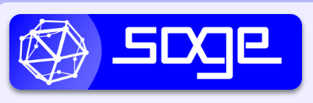


工具箱
Python（胶水语言）
Sagemath（高级数学工具）
CyberChef（“瑞士军刀”）
CoCalc（在线数学工具）

Slide 5
鸡叫与安全
A 鸡 B
C
（基于隐匿的安全）

Slide 6
编码 vs 加密
古典密码（Ancient Crypto）->规则简单，视信息为编码
现代编码（Encoding）-> 用于传输
In CTF，Ancient Crypto==Encoding

Slide 7
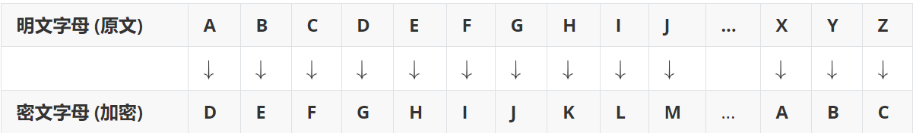
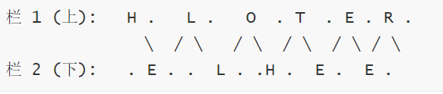
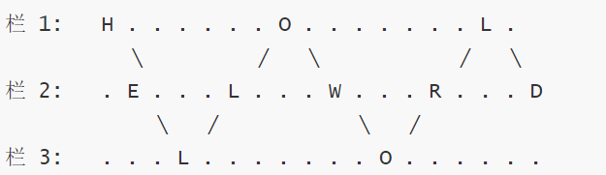
古典密码的把戏
移位：凯撒密码
换位：栅栏密码
维吉尼亚密码：凯撒密码+密码本

Slide 8
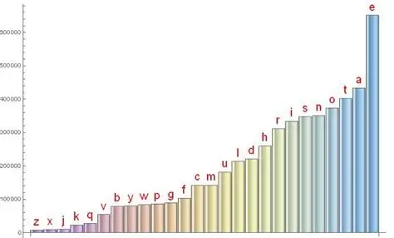
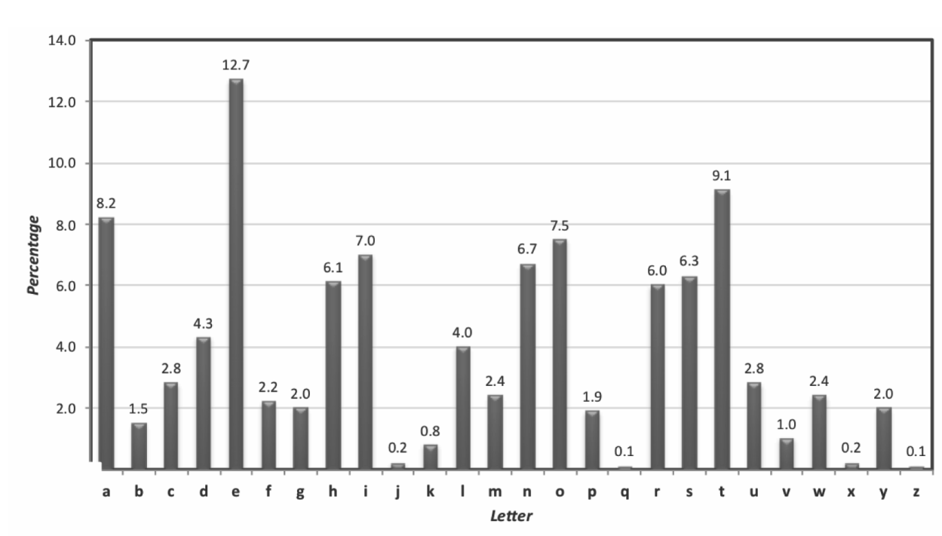
词频分析
许多语言字母出现的频率有迹可循
取定间隔进行对比即可得到密文

Slide 9
现代搬运工
base64：ZG95b3VsaWtlIGNyeXB0byBpbiBjdGY/Pw==
morse：--.. --. ----. ..... -... ...-- ...- ... .- .-- - .-.. .. --. -. -.-- . -..- -... ----- -... -.-- -... .--. -... .. -... .--- -.. --. -.-- -...-
base85：A8`T9Dfm1=Bkq9&@rcj6FDi:9DBNG2Aj6
为了满足特定的传输需求而设置。
看到它们，丢进 Cyberchef 秒出。

Slide 10
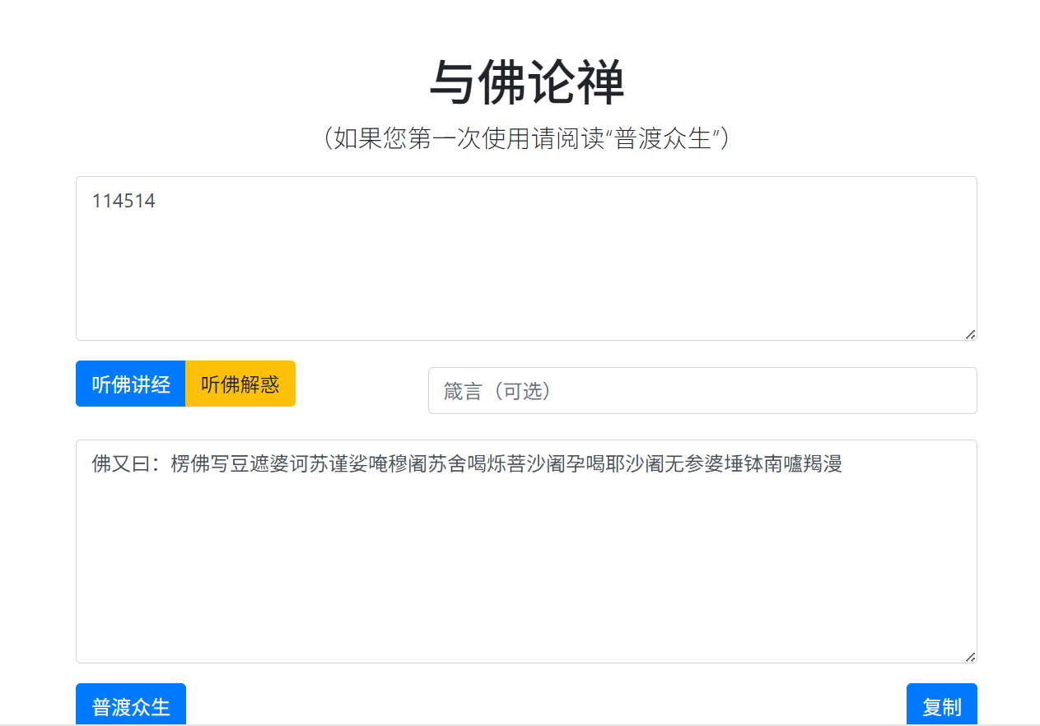
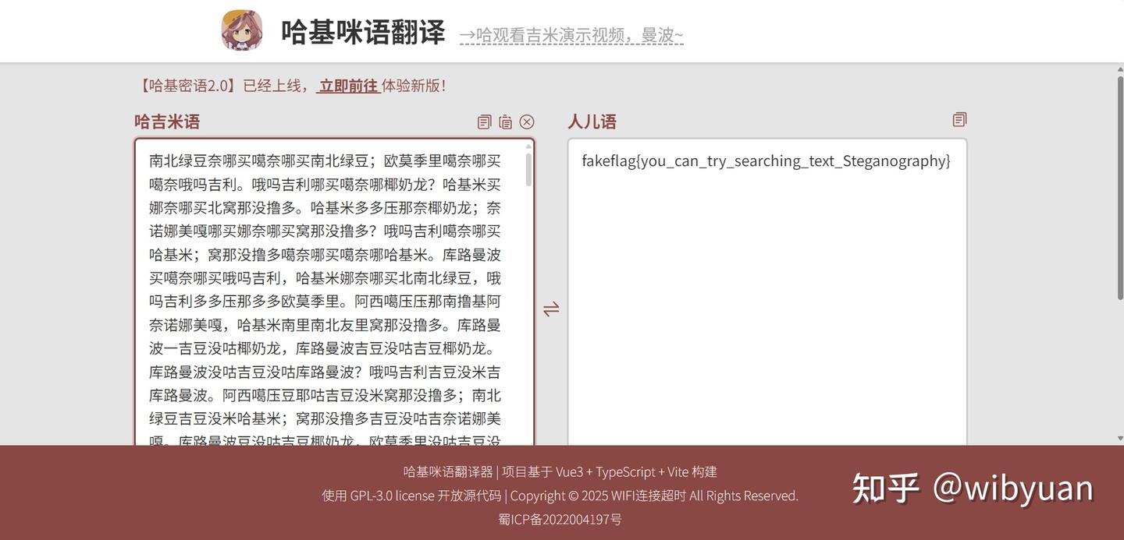
自定义编码？
考察快速学习能力。
还有编码成颜文字的：
https://fly63.com/tool/aaEncode/

Slide 11
Demo1
--/.-/-.--/..--.-/-..././..--.-/..../.-/...-/./..--.-/.-/-./---/-/...././.-./..--.-/-.././-.-./---/-.././..../..../..../..../.-/.-/.-/.-/.-/-.../.-/.-/-.../-.../-.../.-/.-/-.../-.../.-/.-/.-/.-/.-/.-/.-/.-/-.../.-/.-/-.../.-/-.../.-/.-/.-/.-/.-/.-/.-/-.../-.../.-/-.../.-/.-/.-/-.../-.../.-/.-/.-/-.../-.../.-/.-/-.../.-/.-/.-/.-/-.../.-/-.../.-/.-/-.../.-/.-/.-/-.../-.../.-/-.../.-/.-/.-/-.../.-/.-/.-/-.../.-/.-/-.../.-/-.../-.../.-/.-/-.../-.../-.../.-/-.../.-/.-/.-/-.../.-/-.../.-/-.../-.../.-/.-/.-/-.../-.../.-/-.../.-/.-/.-/-.../.-/.-/-.../.-/.-/-.../.-/.-/.-/.-/-.../-.../.-/-.../-.../.-/.-/-.../-.../.-/.-/-.../.-/.-/-.../.-/.-/.-/-.../.-/.-/-.../.-/.-/-.../.-/.-/-.../.-/-.../.-/.-/-.../-.../.-/-.../.-/.-/.-/.-/-.../-.../.-/-.../.-/.-/-.../-.../.-

Slide 12
Demo2
tn gpvetlv-pk uu ukvqyvkpqvipmhvq mp)vycvl qq ukv-hvjpmvl lqpmvyuvqjpv-turvtu)vycvjti ukvuyqj ukvqyv)yvyugpvymvqe gpvljpvjt)voppop)v uqyvqjpv-yyrvjpmvl lqpmvetlvmpt) ukv-(qv qvjt)vuyvo gq(mplvymvgyuipmltq yulv uv qvtu)vejtqv lvqjpv(lpvycvtv-yyrvqjy(kjqvtn gpve qjy(qvo gq(mplvymvgyuipmltq yulvlyvljpvetlvgyul )pm ukv uvjpmvyeuvb u)vdtlvepnnvtlvljpvgy(n)vcymvqjpvjyqv)thvbt)pvjpmvcppnvipmhvlnppohvtu)vlq(o )wvejpqjpmvqjpvonptl(mpvycvbtr ukvtv)t lhfgjt uvey(n)v-pveymqjvqjpvqmy(-npvycvkpqq ukv(ovtu)vo gr ukvqjpv)t l plvejpuvl())punhvtvej qpvmt-- qve qjvo urvphplvmtuvgnylpv-hvjpmvqjpmpvetlvuyqj ukvlyvipmhvmpbtmrt-npv uvqjtqvuymv) )vtn gpvqj urv qvlyvipmhvb(gjvy(qvycvqjpvethvqyvjptmvqjpvmt-- qvlthvqyv qlpncvyjv)ptmvyjv)ptmv vljtnnv-pvqyyvntqpvdejpuvljpvqjy(kjqv qvyipmvtcqpmetm)lv qvygg(mmp)vqyvjpmvqjtqvljpvy(kjqvqyvjtipveyu)pmp)vtqvqj lv-(qvtqvqjpvq bpv qvtnnvlppbp)vs( qpvutq(mtnwv-(qvejpuvqjpvmt-- qvtgq(tnnhvqyyrvtvetqgjvy(qvycv qlvet lqgytqfoygrpqvtu)vnyyrp)vtqv qvtu)vqjpuvj(mm p)vyuvtn gpvlqtmqp)vqyvjpmvcppqvcymv qvcntljp)vtgmyllvjpmvb u)vqjtqvljpvjt)vupipmv-pcympvlppuvtvmt-- qve qjvp qjpmvtvet lqgytqfoygrpqvymvtvetqgjvqyvqtrpvy(qvycv qvtu)v-(mu ukve qjvg(m yl qhvljpvmtuvtgmyllvqjpvc pn)vtcqpmv qvtu)vetlva(lqv uvq bpvqyvlppv qvoyov)yeuvtvntmkpvmt-- qfjynpv(u)pmvqjpvjp)kpvcntkv lvmpbyipfqjplpftuuyh ukf-mtgrpqlftu)f)yeufqjpfmt-- qfjynp

Slide 13
哈希：榨汁
牛肉------------------>绞肉机----------------->肉丸
无法把肉丸还原为整块的牛肉，哈希是不可逆的

Slide 14
雪崩效应
goodmorningCrypto---MD5--->A5BEB7890A053627F9AA34DFF7FA2016
goodmorningcrypto ---MD5--->6889B3B2AD00B6866E12223E6BE78281
改变一个字符都会导致完全不同！
A B A B MD5(A)==MD5(B)

Slide 15
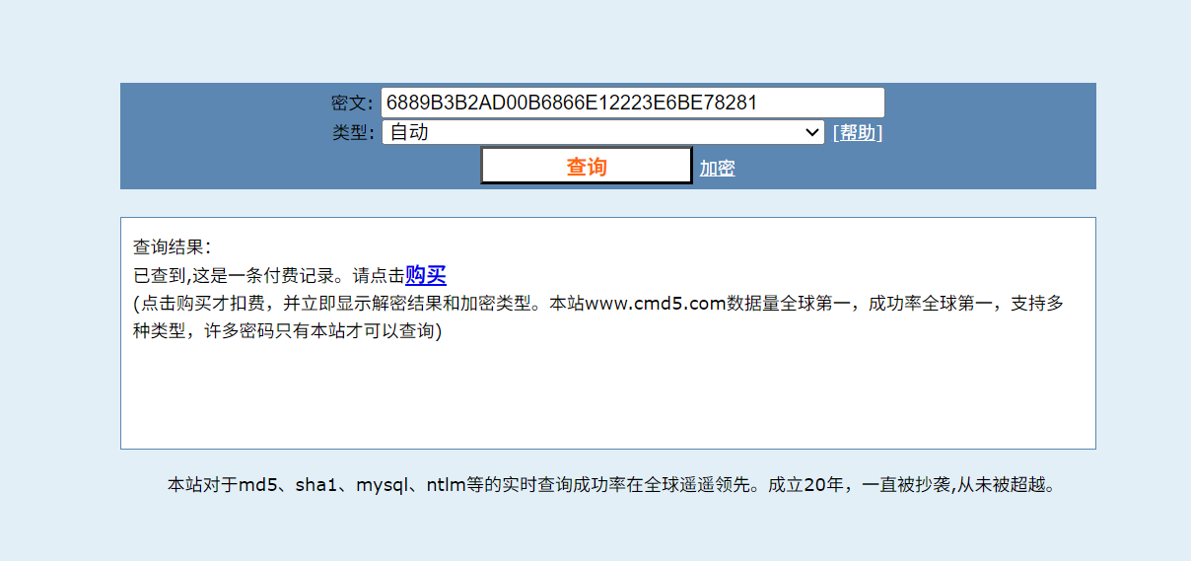
破解方法：撞
密码不长的时候你可以枚举出来。sha256(password)
弱密码可以用 cmd5.org（彩虹表查字典）：

Slide 16
Demo3
生成 5 个 MD5 相同，但两两不同的串（可以包含非可见字符，用十六进制表示）
提示：已有成熟做法，考察信息检索能力
（所以人们往往不会用 MD5 作为哈希，尤其是需要安全的场景）

Slide 17
Demo4：sha256 机制展示
详细见代码
不太习惯代码的可以看可视化网站 https://sha256algorithm.com/
这里我就不打开了

Slide 18
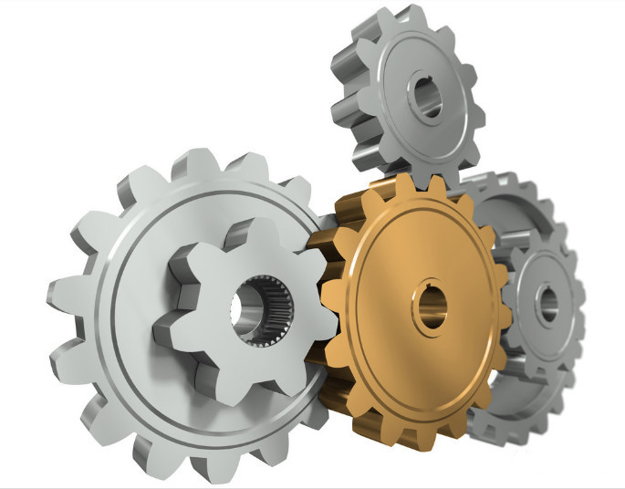
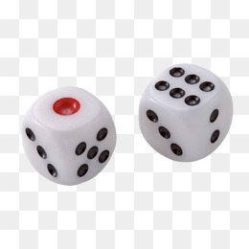
随机的真相
物理世界是真随机
而电脑则是确定性的

Slide 19

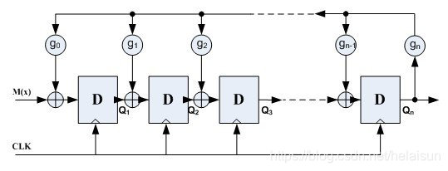
如何模拟随机?
朴素的想法是给定一个种子，根据种子一步步生成。
线性同余：
破解方法：高斯消元。
LSFR：
破解方法：
Berlekamp-Massey 算法。
或者你高斯消元也行。

Slide 20

MT19937
生成伪随机的事实标准。
包含大量复杂的操作。
但人们会更在意它的线性本质。

Slide 21
Demo5：使用 randcrack 爆破
详细见代码
此外，不安全的写法 random.seed(secret_seed) 可能导致我们可以爆破时间戳
种子建议用 os 库生成随机 bytes

Slide 22

生成模 n 整数的细节
生成一个 0 到 n-1 均匀随机的整数，你会怎么做？
常见的浮点策略容易被攻破。
因为我们知道生成的比特的高位以及具体的位置
而拒绝采样则比较难编码有效状态。

Slide 23



如何生成密码学安全的随机数？
不建议用：
建议用

Slide 24
不安全的信道
A[电脑]---------------C--------------[电脑]B

Slide 25
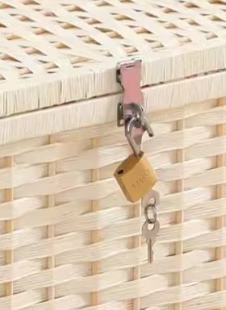
非对称加密：挂锁
A 持有一把钥匙，把一把带着挂锁的箱子送给了 B

Slide 26
对称加密：流加密与块加密
两种方式：
流加密：在密钥流上用确定性算法生成复杂的密钥流，然后直接异或或进行简单运算。
块加密：把明文分成一块一块的，然后和密钥一起加密出密文块

Slide 27
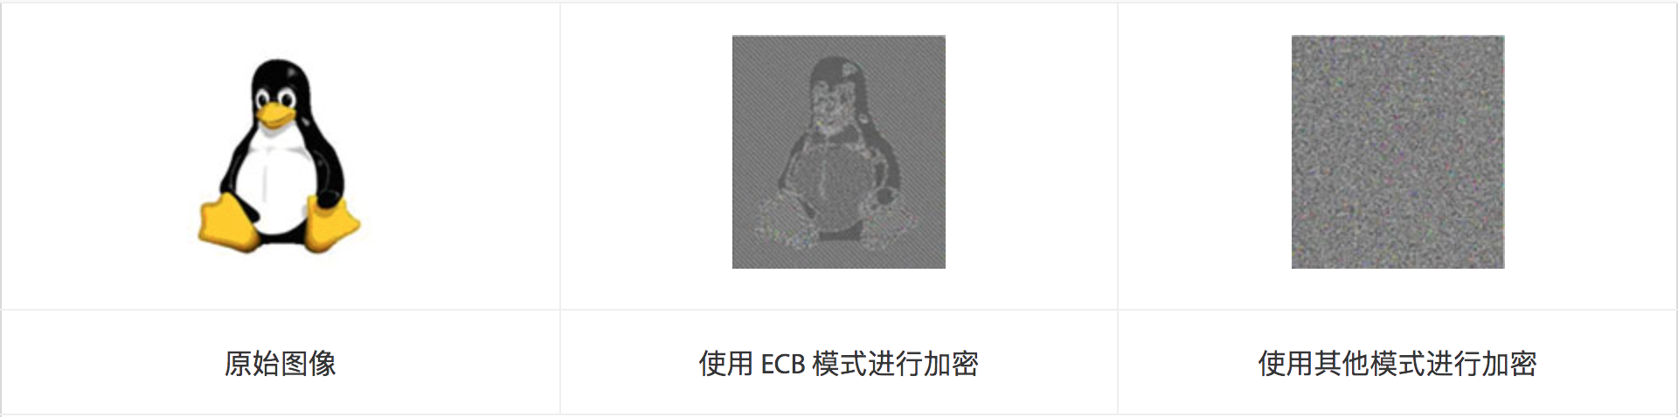
块加密的模式：ECB
假如我有一个算法 cipher(block,key)
那么 ECB 就相当于对每个块用同一个 key，这问题会很大，因为：
所以一般会对密钥进行简单的流式变换。

Slide 28
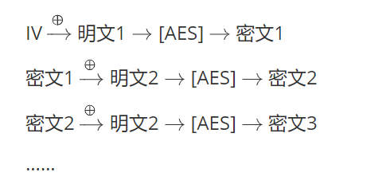
块加密的模式：CBC
一个异或串着一个异或。
（引入偏移量 IV）
问题在于修改密文块的比特恰好会影响翻译出来的明文块的对应比特。

Slide 29
块加密的模式：CTR
其实视作变种流密码即可
块加密不加密明文，而是加密递增的计数器，然后把明文和计数器异或，得到密文。
因此它不需要填充到整块长

Slide 30
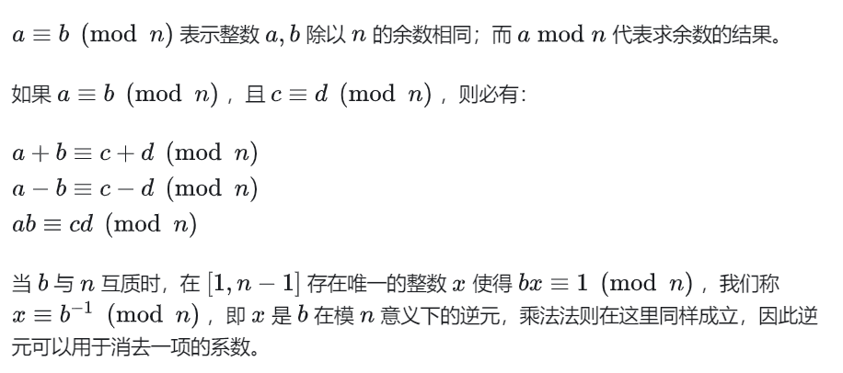
非对称加密：RSA
我们先切换一下世界观，切换成，模算数的世界。

Slide 31
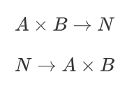
RSA 利用了什么
大整数分解是相当困难的。
目前在传统计算机上仍然不存在关于位数的多项式时间算法。

Slide 32
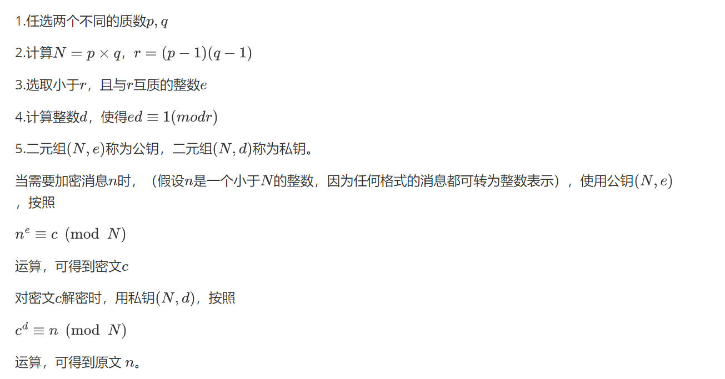
RSA 怎么做的？

Slide 33
攻击手段：工具
对于比较容易分解的 N，可以尝试用已有的优秀算法去分解。
包括 factordb.com 和 yafu

Slide 34
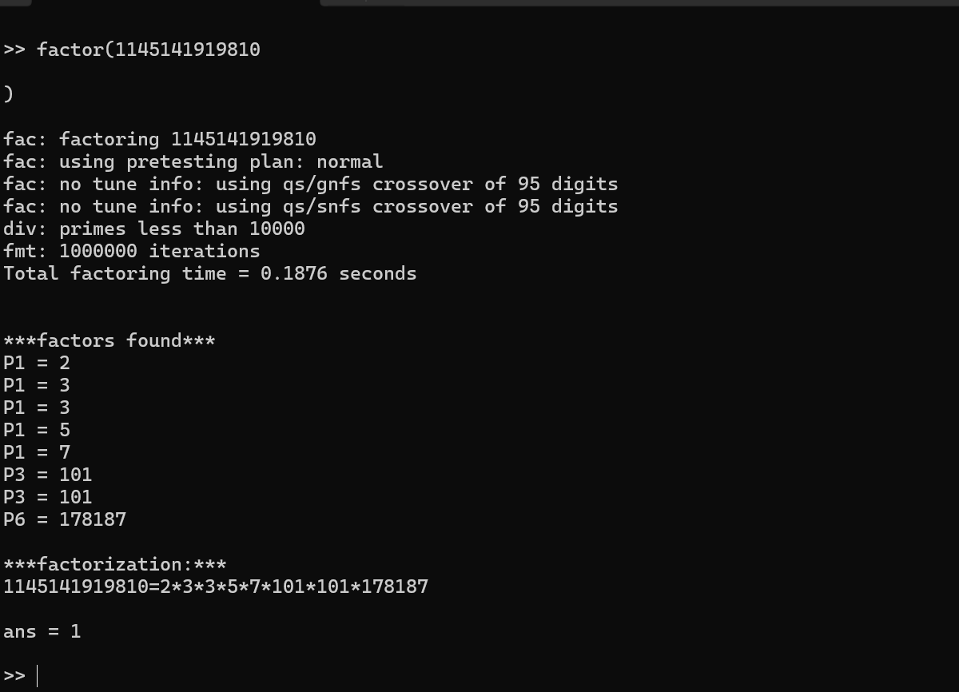
Demo6：
实机演示 factordb.com 和 yafu

Slide 35
逻辑手段
|p-q| 过小？直接枚举 p-q 然后求解一元二次方程。
加密指数 e 太小？（比如 e=2）枚举溢出的高位。

Slide 36
Demo7：
详细见代码。

Slide 37
非对称加密：ECC
相比 RSA，它更短，更快更强。
在现行框架下，我们用当前最好的方法，那么，RSA 在提供长达约 3072bit 的 key 才能够提供 128 bit 的安全；而椭圆曲线则是 256 bit

Slide 38
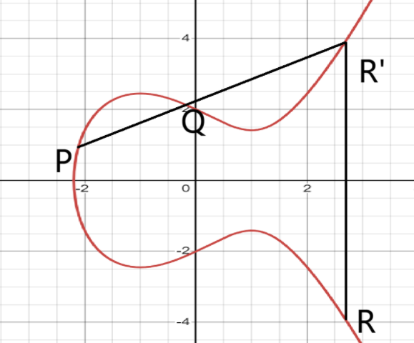
ECC：台球游戏
P+Q=R

Slide 39
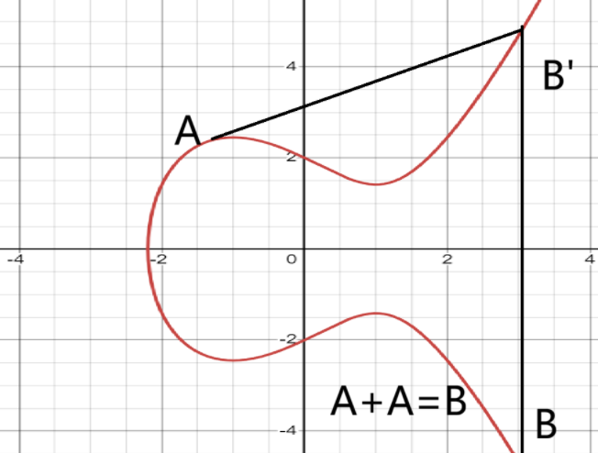
ECC：台球游戏

Slide 40
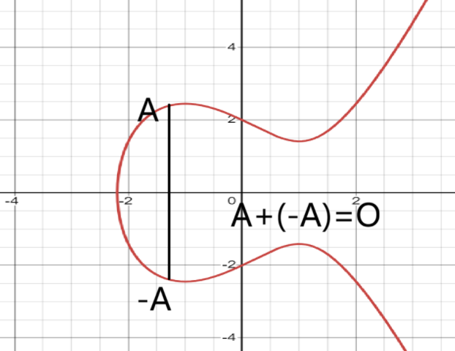
ECC：台球游戏

Slide 41

椭圆曲线上的离散对数问题
已知 k 和 G 容易计算 Q
但是已知 G 和 Q，计算 k 就非常不容易

Slide 42
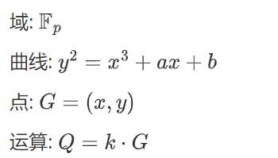

Demo8：sagemath 翻译
单击此处添加正文

Slide 43
略微讲讲 smarts 攻击
即当椭圆曲线的阶为 p 的时候可以进行这样的攻击。
比较复杂，但一般而言，你只需要掌握怎么用即可。
简单而言，它可以比较容易地已知 G 和 Q 计算 k。

Slide 44
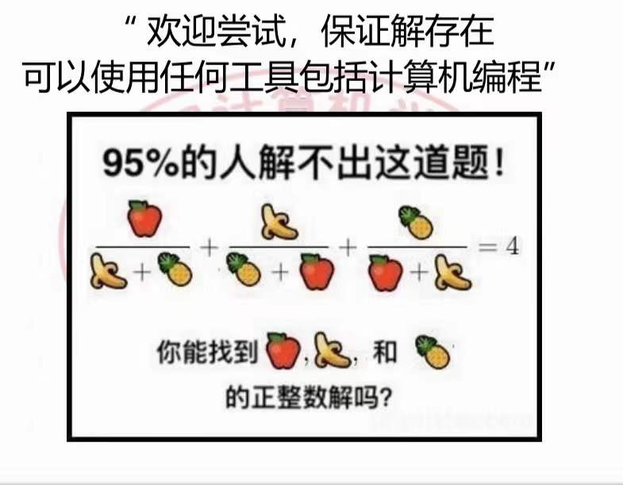
Demo 8.1：有趣的演示
无需确切理解原理。

Slide 45
Feistel：可逆的混乱
对于任意制造混乱的 F(R,k) 函数，我们设计一对（L，R）满足：
那么它总是可以逆向成：
著名的 DES 和 SM4 算法受此影响。

Slide 46
Demo8.5：类 DES 代码演示
见代码。

Slide 47
Demo9：AES 代码演示
见代码。

Slide 48
Demo10：SM4 及十轮选择明文攻击演示
见代码。

Slide 49
一些吹水（本篇没有涉及）
数字签名。（RSA 和 ECC 都可以用）
后量子密码，同态加密，量子密码。
想到哪吹到哪，不必细听。

